Slide 1
JavaScript function

Slide 2
建立JavaScript函數
function 函數名稱 (參數1,參數2,...)
{要執行的程式碼}
範例
function Name(parameter1, parameter2)
{ code to be executed }
函數名稱由英文字母、數字、及 _ 組成
括號()內 : 可能包括參數名，以逗號分隔
大括號{}內 : 要執行的程式碼

Slide 3
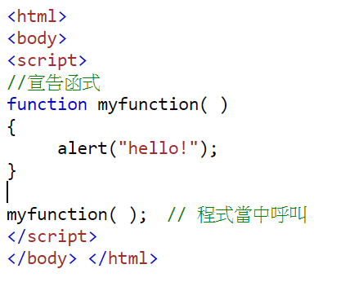
範例: 呼叫 function， alert "hello!"

Slide 4
呼叫function 的方式
程式指令直接呼叫
事件啟動(event driven)
滑鼠、鍵盤、時間等事件

Slide 5
程式當中呼叫
<html>
<body>
<script>
//宣告函式
function myfunction( )
{
alert("hello!");
}
myfunction( ); // 程式當中呼叫
</script>
</body> </html>

Slide 6
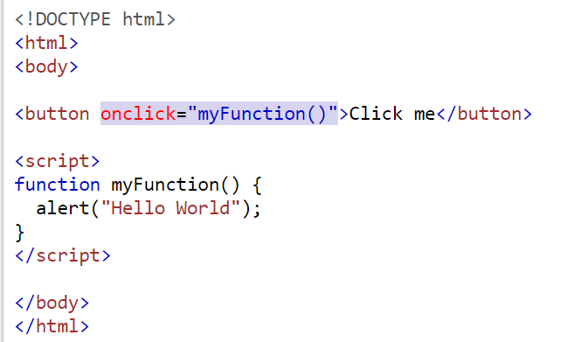
事件當中呼叫

Slide 7
事件當中呼叫
<!DOCTYPE html>
<html>
<body>
<button onclick="myFunction()">Click me</button>
<script>
function myFunction() {
alert("Hello World");
}
</script>
</body>
</html>

Slide 8
return:函數回應結果
遇到return，函數就會停止執行。並回傳 return value
範例
var x = myfunction(2,3); //呼叫myfunction function myfunction(a, b) { return a * b; } //回傳 a*b

Slide 9
範例程式
<html>
<body>
<script>
function myFunction(a, b)
{
return a * b;
}
var ret;
ret = myFunction(8,9);
document.write("相乘結果 :8*9="+ ret);
</script>
</body>
</html>

Slide 10
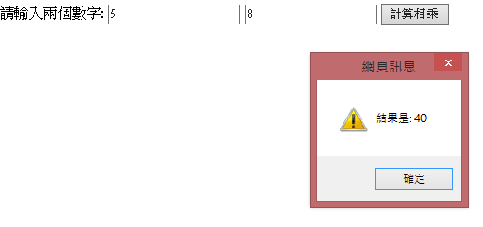
練習
設計以下網頁介面
設定按鈕觸發事件
撰寫對應的函式
點選按鈕顯示相乘結果

Slide 11
前端資料處理
將 HTTP 取得文字資料轉換成陣列或物件
將陣列或物件資料傳入函式
在函式當中:
進行資料處理
將資料呈現在網頁,例如:
條列呈現
表格呈現

